Slide 1
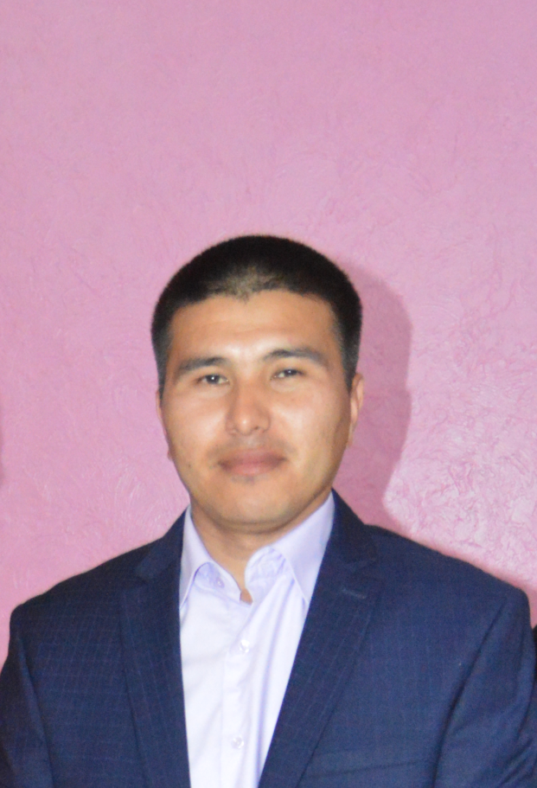

Әлеуметтік педагог
Өзім туралы ақпарат
Аты жөні, тегі: | Эргашев Жеңісбек Абдрашұлы
Түған күні, айы, жылы: | 09.05.1986 ж
Білімі: | Жоғары
Бітірген оқу орны: | М. Әуезов атындағы ОҚМУ
Мамандығы: | Әлеуметтік педагог
Жалпы еңбек өтілі: | 9 жыл
Лауазым бойыншаеңбек өтілі: | 8 жыл
Санаты: | ІІ
Ұлты: | қазақ
Жұмыс орны туралы мәлімет: | ОҚО Қазығұрт ауданы “Комсомол” жалпы орта мектебі
Проблемалық жұмысымның тақырыбы: | оқушылардың әлеуметтік жағынан дамуына жағдай жасап, дұрыс бағытта бағдар беру
Мекен жайы: | Қазығұрт ауданы Қызылқия ауылы Н.Токтамысов көш №10 үй
Электронды почта: | jenis.001@mail.ru
Ұялы телефон: | +77053698696

Slide 2

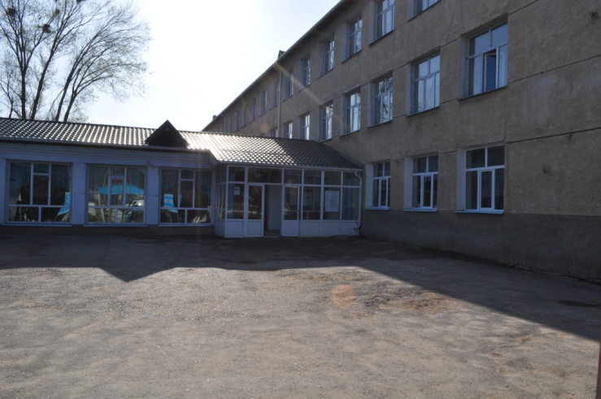
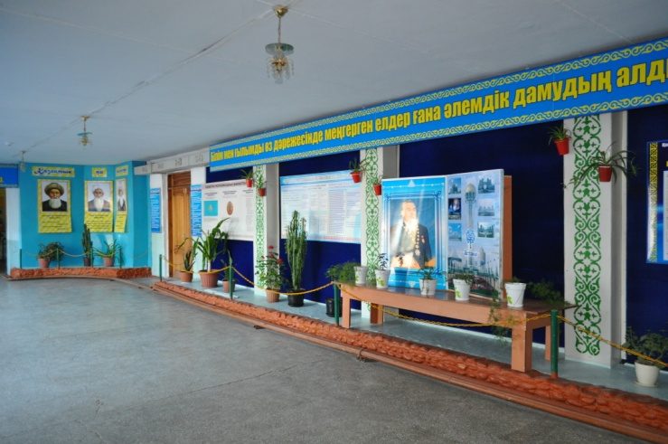
Мектептің әлеуметтік төлқұжаты тұралы ақпарат
Қызылқия ауылы бойынша отбасы саны – 681
Оның ішінде мектепте оқитын балалардың отбасы саны – 465
Мектептегі жалпы оқушылар саны – 964
МАД/тобы | 1-4 | 5-9 | 10-11
90 | 354 | 383 | 137
Көп балалы отбасы саны - 33,
ондағы бала саны - 115
Тұрмыс жағдайы өте төмен отбасы саны-12, ондағы бала саны-17
Аз қамтылған отбасы саны - 12,
ондағы бала саны - 17
Қамқорлыққа алған отбасы саны - 2, ондағы бала саны – 3
Жартылай жетім балалар саны - 33
Мектепішілік есепте тұратын
бала саны – 3
АІІБ-де есепте тұратын оқушылар–жоқ
Әлеуметтік жетім балалар саны (әке-шешесі ажырасқан) – 10
Мүгедектігі бар бала саны – 4
Үйден оқитын бала саны - 6
Тегін ыстық тамақпен қамтылған оқушы саны – 38
Демеушілер (ата-аналар) есебінен ыстық тамақпен қамтылған оқушы саны - 311

Slide 3

Әдістемелік тақырыбым:
Білім берудің мазмұнын жаңғырту жағдайында әлеуметтік педагогикалық қызметті жүргізу барысында қиын балалармен жұмыс жүргізу.

Slide 4


Мақсаты:
Оқушылардың өмір, тәртіп ережелерін дұрыс түсінуіне жағымсыз жағдайлардан алшақ болуына тәрбиелеу

Slide 5
Ұрпақ тәрбиесі қай заманның, қай қоғамның болсын көкейкесті мәселелері болып келгендігі дәлелдеуді қажет етпейді. Тәрбие ана сүтінен басталып, біреудің біреуге ықпалы арқылы өмір бойы қалыптасатын күрделі құбылыс. Бала тәрбиесі – салғырттыққа, себеп - сылтау іздеуге төзбейді. Оны жүргізу үшін педагогикалық ұжымның кәсіптік білгірлігі, ата - аналардың саналық көзқарасы және осы принциптерге негізделген мектеп және отбасы арасындағы тығыз байланысқан одақ, нәтижелі жұмыс қажет.
Соңғы кезде жасөспірімдер, жеткіншектер арасында мектеп қабырғасында жүріп - ақ кейбір келеңсіз оқиғаларға оқушыларымыздың көп ұрынуы, «қиын» бала есебін толықтыруы, сөз жоқ, мұғалімдер мен мектеп ұжымын ойландыра келе.

Slide 6

Қиын балалар дегеніміз кімдер?
Қиын жасөспірімдердің пайда болу себептері неде?
Қиын жасөспірімдермен қандай жұмыстар жасау керек?

Slide 7
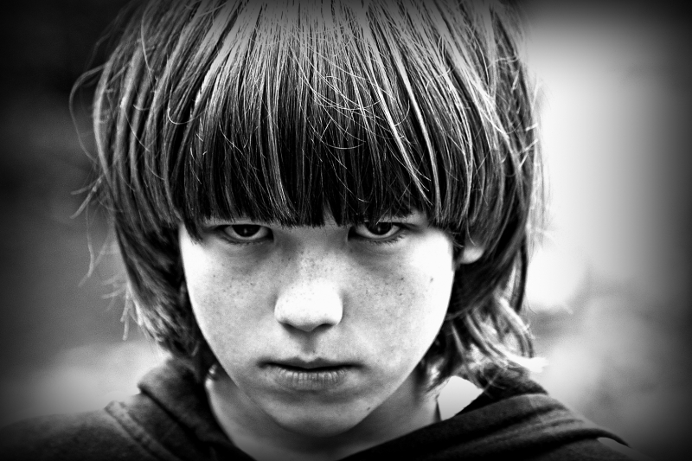
Қиын балалар дегеніміз кімдер?
Қиын бала деген кім? - олар мектеп тарапынан ерекше, қосымша
бақылауды талап ететін, тәрбиелеуге қарсылық білдіретін балалар.
Сонымен қоса, білім деңгейі төмен, тәртібі нашар,
сабақтан көп қалатын, мұғалімдердің талабын
орындамайтын, адамгершілік деңгейі төмен,
топтастарымен үнемі тіл табыса аламайтын,
ол кейде психикалық дамуы, ойлау қабілеті
кейін қалған, ашуланшақ балаларды
қиын балалар және қиын жасөспірімдер қатарына
жатқызуға болады.

Slide 8
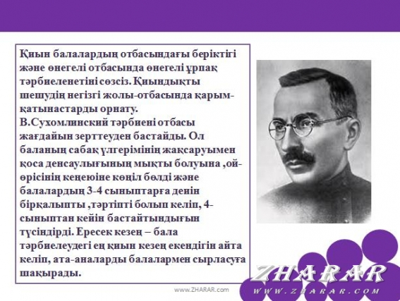

Slide 9
«Қиын оқушы» ұғымын тудырушы факторлар
1. бұған қоғамдық жағдай мен өмірдегі тұрмыс жағдайы себепші болады;
2.балалардың мінез - құлқындағы жағымсыз ерекшеліктері мен психикасының өзгеше қалыптасуынан немесе қалыпты нормадан ауытқуы;
4.Әлеуметтік жағдай:
5.Психология-қ жағдай:
3.Педагогикалық тәрбиесінің дұрыс болмауы.
-бақылаусыздық;
- назардан тыс қалуы;
- бос уақытының болмауы;
- отбасының толық болмауы.
6. Ата-анамен бала арасындағы байланыс:
- балалардың жас кезінде педагогикалық тәрбиемен жете қамтылмауы;
- оларды қайта тәрбиелеудегі асығыстық;
- балаға балдырған кезінде қатал болып, ал жеткіншек кезінде айтқанын орындата алмау;
келіспеушілігі, кикілжің
- өз жауапкершілігін терең сезінбеуі,
- бала қабілетімен санаспау,
- баласына сенім білдірмеу,
- мінез - құлық ерекшелігін ескермеу,
- ұлттық тәрбиенің болмауы

Slide 10
Әлеуметтік қарым-қатынастар саласында отбасын анықтаудың бес деңгей бар:
Баланың жеке басы үшін маңызды қарым-қатынастардың үзілуі
араласатын ортамен жүйелі конфликтілері;
баланың үлкендермен қарым-қатынаста мәнді кедергілердің пайда болуы;
Бала мен ата-ана арасындағы қарым-қатынастағы жайсыздық;
өзара қарым-қатынаста конфликтілік жағдайлардың болуы;

Slide 11
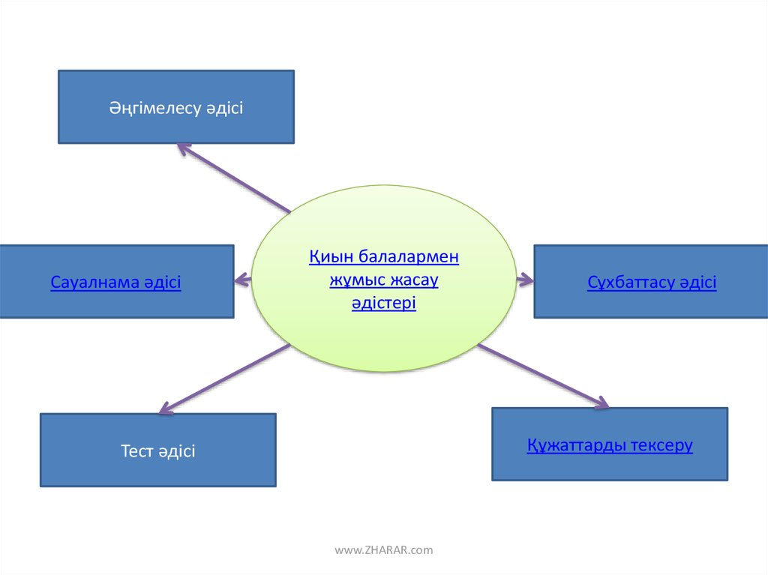

Slide 12
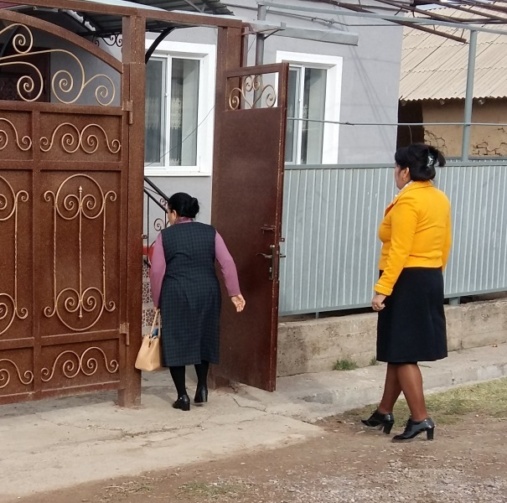
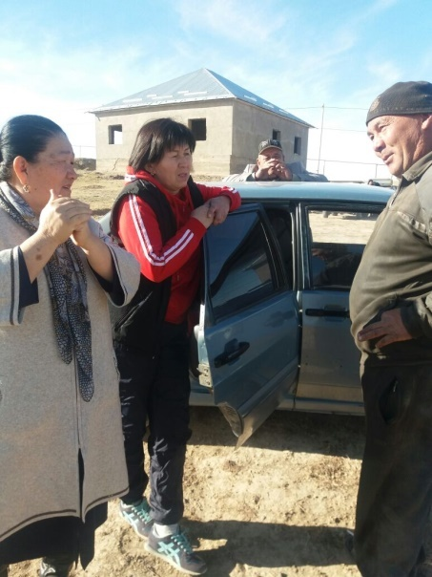
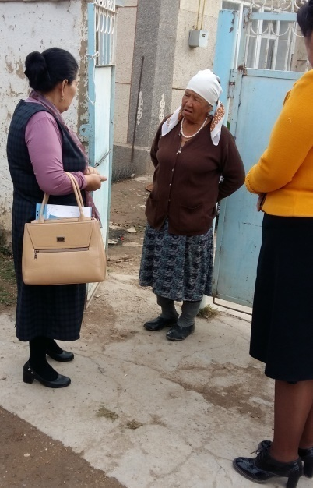
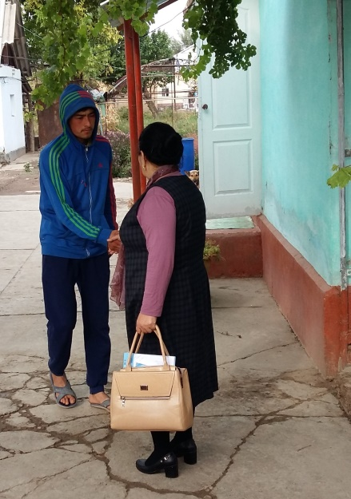
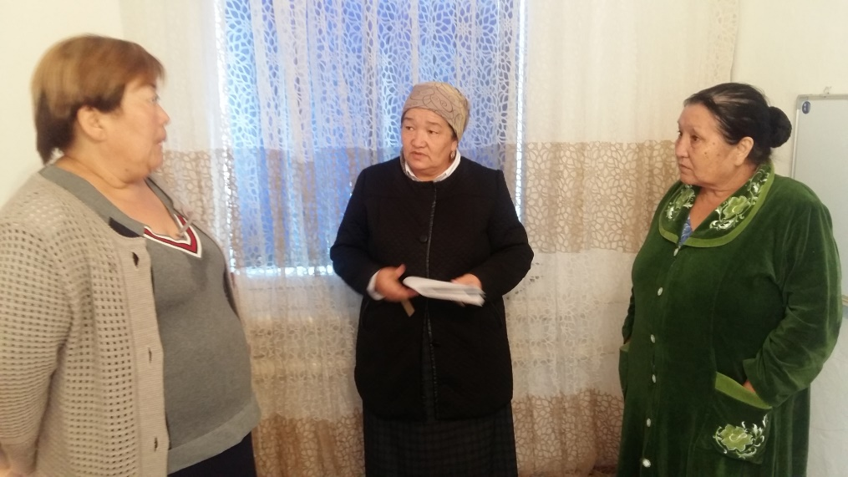
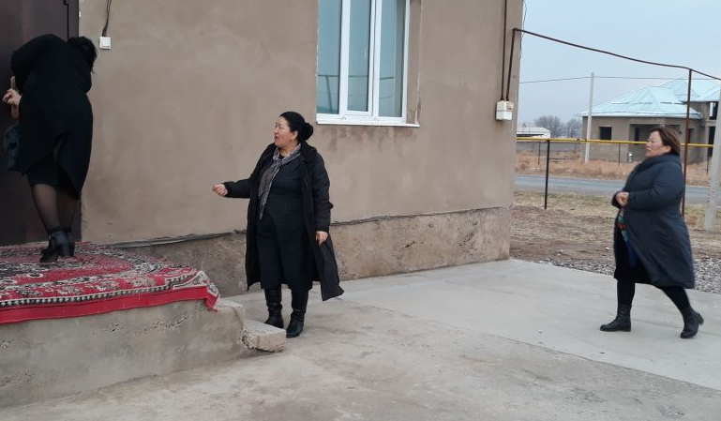
Қиын оқушымен жұмыс жасауда, ең алдымен баланың отбасын зерттеу керек деп кеңес берер едім.
Ата-анасымен сұхбат жүргізу
Туыстарымен
қарым-қатынасын
анықтау
Баланың отбасына психологпен барып зерттеу жүргізу.
Ата-аналардың пікірін, ұсыныстарын тыңдау арқылы жұмыстар жүргізу
Сынып жетекші, психологтармен бірлесіп ата-анаға кеңестер беру

Slide 13
Қиын жасөспірімдермен әлеуметтік педагогикалық жұмысты жаңғырту мәселесі.
жұмыстың міндеттері:
- қиын жасөспірімдердің пайда болу себептері;
- қиын жасөспірімдердің ерекшеліктері;
- қиын жасөспірімдерге әлеуметтік педагогикалық көмек көрсету;
- қиын жасөспірімді тәрбиелеудегі әлеуметтік педагогикалық тұрғыда отбасы және мектептің өзара байланысын арттыру;
- қиын жасөспірімді әлеуметтік ортаның теріс ықпалынан әлеуметтік педагогикалық қорғау;
- құқық бұзушы балаларға профилактикалық және диогностикалық көмек;
- қиын жасөспірімді қоғамға қайта қосудағы әлеуметтік жұмысты іс-жүзіне асыру.

Slide 14
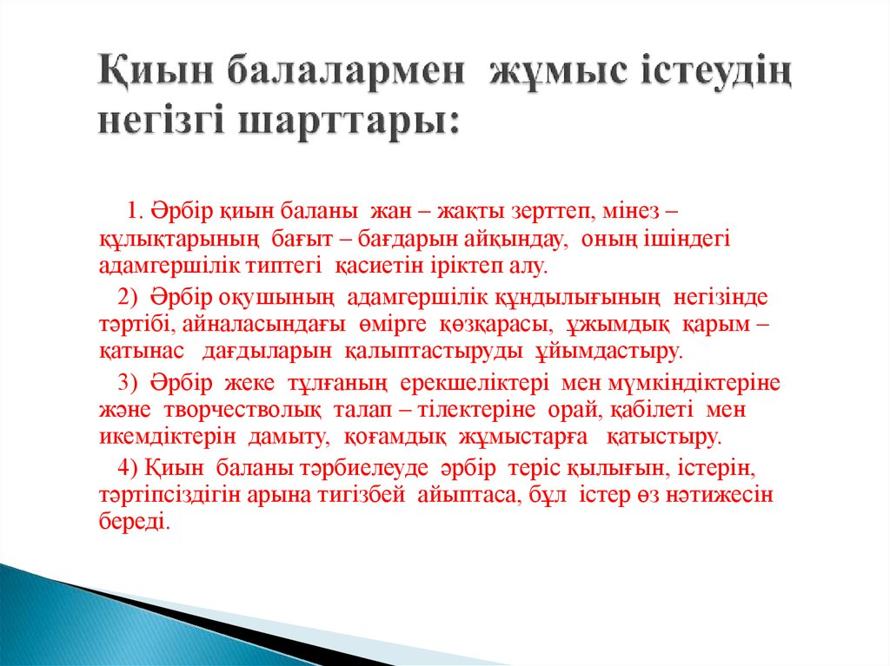

Slide 15
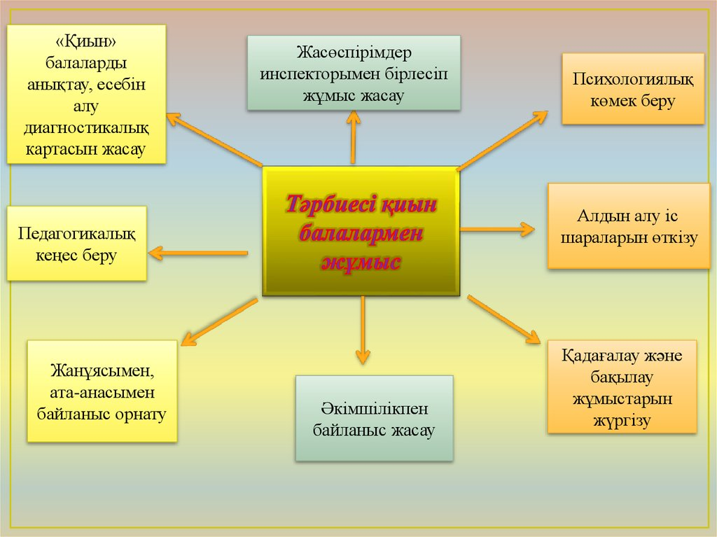

Slide 16
Қиындық туғызатын оқушылармен жүргізетін әңгіме - интервью.
Оқушымен әңгімелесу сұрақтары:
1. Орта мектепті бітіргеннен кейін кім болғың келеді?
2. Қай пәнді жақсы көресің?
3. Қандай әдеби кітаптар
оқисың?
4. Сенің достарың қандай, олар туралы сен не ойлайсың?
5. Өзіңнің мектептегі жүріс-тұрысыңа, оқуына ризасың ба?
6. Сенің үйдегі, мектептегі ұнататын жұмысың?
7. Өмірдегі ең қажетті, қызықты не деп есептейсің?
Сынып жетекшісімен әңгіме:
1. Бұл оқушыны тәрбиелеудегі қиындықтар неден тұрады?
2. Осы оқушының қиын екендігіне қандай дәлелдер бар?
3. Оқушыны түзетуге қандай шаралар қолданылады? Оның нәтижесі бар ма?
4. Оқу үлгерімі қандай?
5. Оқушының үйдегі тәртібі қандай?
6. Оқушының мектептегі тәртібі?
Мұғалімдермен әңгіме:
1. Сіздің сабағыңыздағы оқушының үлгерімі және жүріс- тұрысы қандай?
2. Оқудағы, жұмыстағы оқушының қабілеті қандай?
3. Оқушының тәртіпсіздігін көрсетін жағдай, оған сіздің берген ақыл-кеңесіңіз?
Сынып жетекшісімен әңгіме:
1. Бұл оқушыны тәрбиелеудегі қиындықтар неден тұрады?
2. Осы оқушының қиын екендігіне қандай дәлелдер бар?
3. Оқушыны түзетуге қандай шаралар қолданылады? Оның нәтижесі бар ма?
4. Оқу үлгерімі қандай?
5. Оқушының үйдегі тәртібі қандай?
6. Оқушының мектептегі тәртібі?
Мұғалімдермен әңгіме:
1. Сіздің сабағыңыздағы оқушының үлгерімі және жүріс- тұрысы қандай?
2. Оқудағы, жұмыстағы оқушының қабілеті қандай?
3. Оқушының тәртіпсіздігін көрсетін жағдай, оған сіздің берген ақыл-кеңесіңіз?
Оқушымен әңгімелесу сұрақтары:
1. Орта мектепті бітіргеннен кейін кім болғың келеді?
2. Қай пәнді жақсы көресің?
3. Қандай әдеби кітаптар
оқисың? Сенің достарың қандай, олар туралы сен не ойлайсың?
5. Өзіңнің мектептегі жүріс-тұрысыңа, оқуына ризасың ба?
6. Сенің үйдегі, мектептегі ұнататын жұмысың?
7. Өмірдегі ең қажетті, қызықты не деп есептейсің?
Сынып жетекшісімен әңгіме:
1. Бұл оқушыны тәрбиелеудегі қиындықтар неден тұрады?
2. Осы оқушының қиын екендігіне қандай дәлелдер бар?
3. Оқушыны түзетуге қандай шаралар қолданылады? Оның нәтижесі бар ма?
4. Оқу үлгерімі қандай?
5. Оқушының үйдегі тәртібі қандай?
6. Оқушының мектептегі тәртібі?
Мұғалімдермен әңгіме:
1. Сіздің сабағыңыздағы оқушының үлгерімі және жүріс- тұрысы қандай?
2. Оқудағы, жұмыстағы оқушының қабілеті қандай?
3. Оқушының тәртіпсіздігін көрсетін жағдай, оған сіздің берген ақыл-кеңесіңіз?
Оқушымен әңгімелесу сұрақтары:
1. Орта мектепті бітіргеннен кейін кім болғың келеді?
2. Қай пәнді жақсы көресің?
3. Қандай әдеби кітаптар
оқисың? Сенің достарың қандай, олар туралы сен не ойлайсың?
5. Өзіңнің мектептегі жүріс-тұрысыңа, оқуына ризасың ба?
6. Сенің үйдегі, мектептегі ұнататын жұмысың?
7. Өмірдегі ең қажетті, қызықты не деп есептейсің?

Slide 17
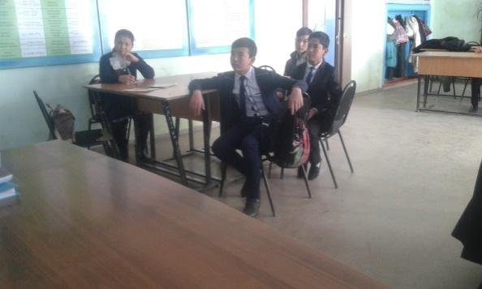
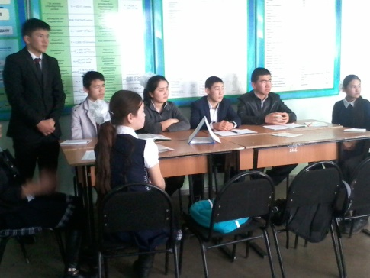
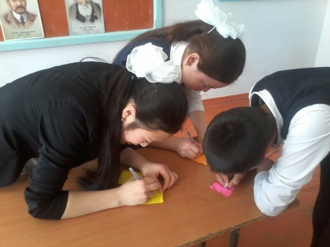
Ойынның шарты:
Қатысушылар арасынан 6 адам шығып, 3-3-тен екі топқа бөлініп тұрайық. Бірінші топтағы қатысушылар «Оқушы мені жақсы көрмейді, себебі...» деп әңгіме бастайды.
Екінші топтағы қатысушылар тыңдап болып, « Бәрібір де сен жақсысың, өйткені...» деп жалғастырады.
Талдау:
* Сіз серіктесіңіздің әңгімесіне түгелдей лайықты жауап бере алдыңыз ба?
* Жауап беру қиын болған жоқ па?
* Қиындық не нәрсеге байланысты болды деп ойлайсың?
* Қолдау тапқан кезіңізде қандай сезімде болдыңыз?
«Бәрібір де сен жақсысың, өйткені...» жаттығу

Slide 18
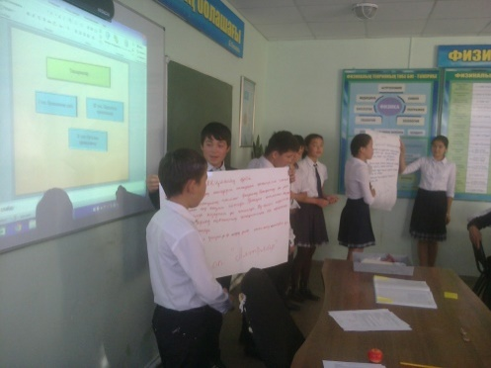
«ЭМОЦИЯ» жаттығуы
Мақсаты: Мұғалім бойында әртістік, эмоционалдылық, иілгіштік, оқушылармен қарым қатынаста образдық пен тірлік техникаларын дамыту.
ТАПСЫРМАЛАР
1. Үзіліс кезінде шулап жатқан балалар қоңыраудың, соғылғанын, сіздің сыныпқа кіргеніңізді байқамады. Бір оқушының лақтырған бас киімі сіздің бетіңізге тиіп кетті. Сіз не істейсіз?
2. Сіз сабақ өткізудесіз. Мектепке сирек келетін ата - ананың бірі есік қақпастан кіріп келіп, әй - шай жоқ, партада отырған қызының жанына жүгіріп барып, айналып - толғанып ертіп әкете жөнелді. Сіздің әрекетіңіз?
3. «Тез келсін!» деп сізді директор шақыртыпты. Кабинетіне кіріп келсеңіз ашуланып тұрған директор сіздің еш қатысыңыз жоқ оқиға жөнінде ұрса жөнелді. Сіз ештеңе түсінбей, аңырап қалдыңыз. Не істейсіз?
4. Сыныбыңда бір оқушының темекі тартып жүргенін байқадыңыз. Баланың өзіне ескерткеніңізде мойындамады. Сіздің әрекетіңіз қандай?
5. Сыныбыңызда ұлдар өте тентек. Сыныбыңыз үшін үнемі ескерту аласыз. Шаштары өскен, үнемі ескертесіз. Бірақ орындалмайды. Ата - анаға барсаңыз «жалғыз сол ма?» деген сияқты дәлел айтады. Сіздің әрекетіңіз?

Slide 19
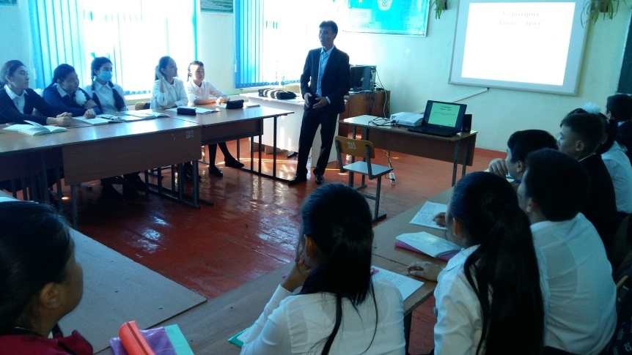
АУТОТРЕНИНГ
Көз алдыңызға жаңа көрген табиғат көріністерін елестетіңіз.
- Терең дем алып, әуеннің ырғағына зейін аударып, менің сөздеріме құлақ салыңыз.
- Ал, бастаймыз. (музыка қосылады)
- Соқпақ жолмен жүріп келесіз …
- Жол ұзақ, шаршадыңыз, шөлдедіңіз …
- Кенет алдыңыздан ғажайып бақ көрінді …
- Алма бағы …
- Қып-қызыл алмалар қол созым жерде …
- Сіз үзіп алып жей бастадыңыз …
- Дәмі керемет …
- Жеген сайын жегіңіз келеді …
- Қалтаңыздан дорба алып алмаларды жинай бастадыңыз …
- Күн кешкірді … Қайту керек … Бақтан шығып жолға түстіңіз …Иығыңызда дорба.
- Жүгіңіз ауыр. Жол бітер емес. «Тастап кетсем бе екен?» деген ой келді …
- Сіз дорбаны емес, жалқау ойыңызды тастап кетіңіз …
- Міне, қалашыққа да жеттіңіз … Алдыңыздан қуана секіріп балалар шықты …
- Оларға өзіңіз терген алмалардан үлестіре бастадыңыз …
- Алма тергеніңіз мұншама абырой болар ма?
Сізге балалар да, олардың ата-аналары да дән риза …
- Балалардың бақытты күлкісі сіздің де көңіліңізді көкке көтерді!

Slide 20
«МЕНІҢ ЕҢ ҚИЫН ОҚУШЫМ» ЖАТТЫҒУ
МАҚСАТЫ: мұғалім бойында балаға деген жағымды эмоциялы қатынасын дамыту, қиын балалармен қарым - қатынас жасау жолдарын бөлісу
ШАРТЫ: Сынып жетекші өз сыныбындағы бір қиын оқушы жайлы, оның түр әлпеті, өзін сабақта қалай ұстайтындығы, оның үлгерімі туралы айтып береді немесе соған байланысты болған ситуацияны баяндап беруі тиіс.
Талдау
Жаттығуды орындау қиын болды ма?
Қиын оқушының эмоциясын салу барсында қандай ойда болдың?
Не қиындық келтірді?
Сонымен тренинг сабағымызды қорытындылай келе, тәрбиесі «қиын» жасөспірімдерді тәрбиелеу проблемасын ата - аналар, психологтар, педагогтар болып бірігіп қолға алуымыз қажет. Өйткені, тәрбие саласында жүрген кемшіліктерді уақыт өткен соң қайыра қалпына келтіру қиын.
Жас шыбықтың шорт сынбай, қайырылса да қайта орнына келгенінің жақсы болатыны секілді, қиюы келіспесе де қиын баланы тәрбиелеу қажырлы, қайратты еңбекті талап етеді.

Slide 21
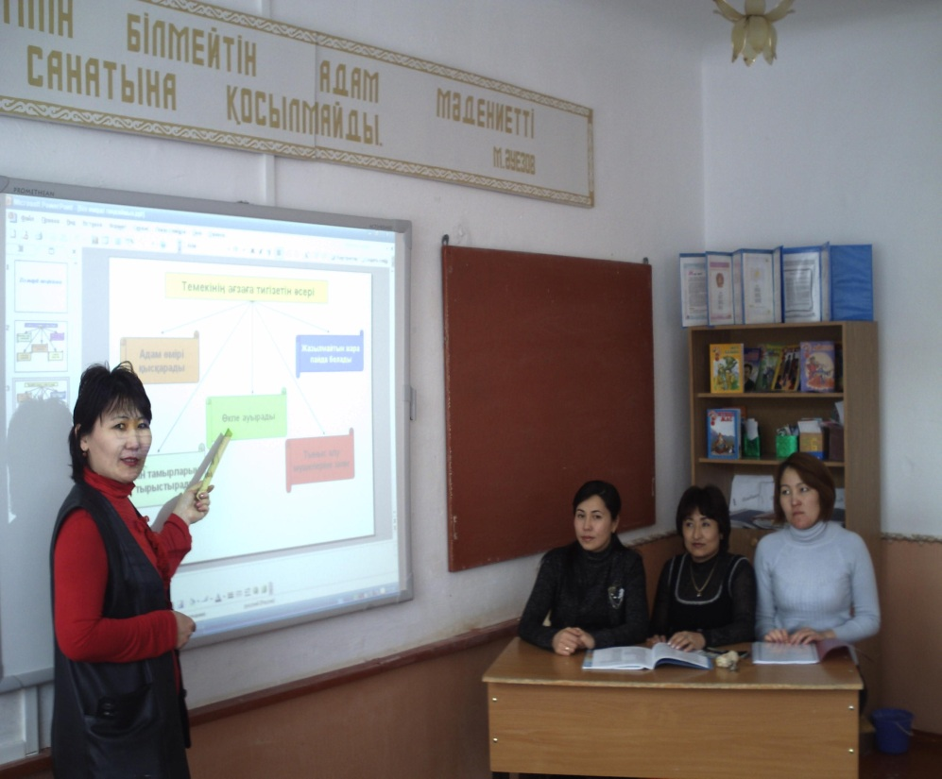
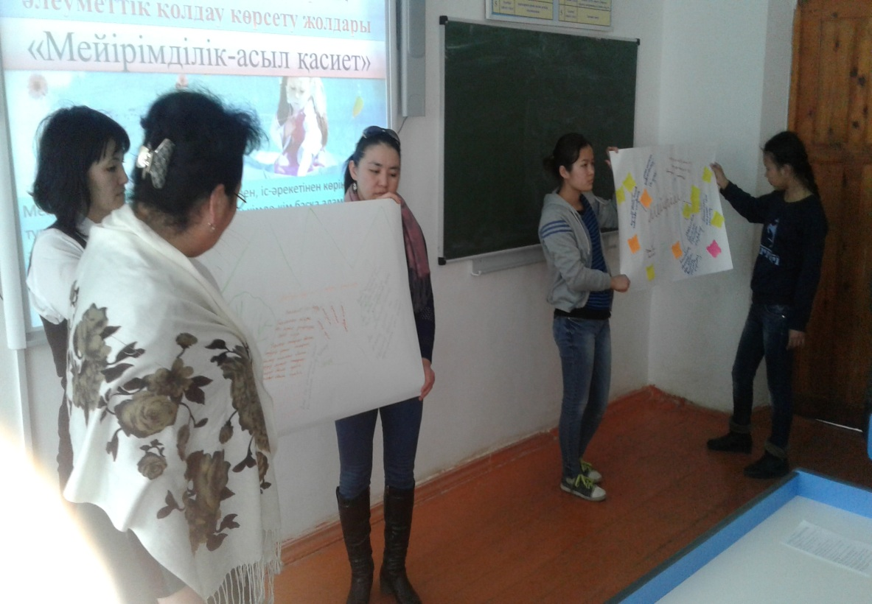
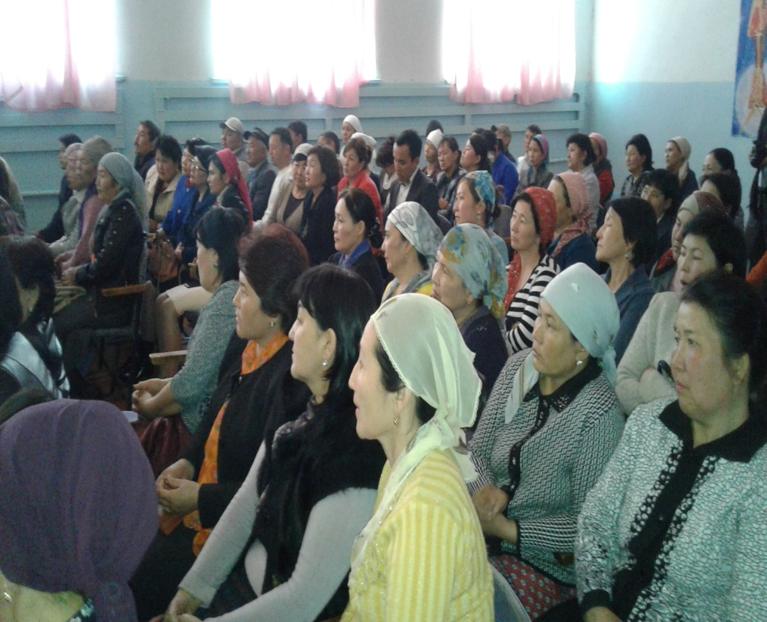
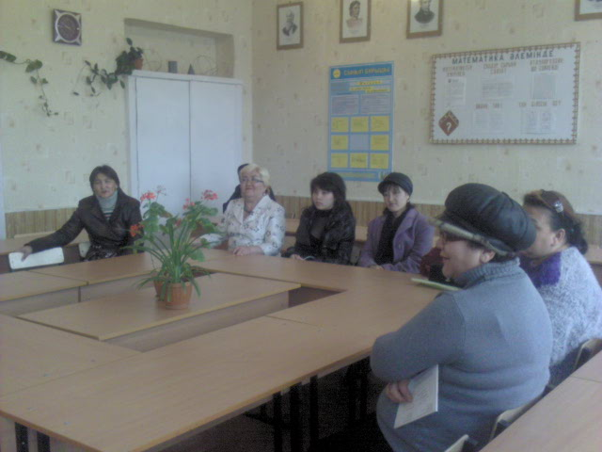

Slide 22
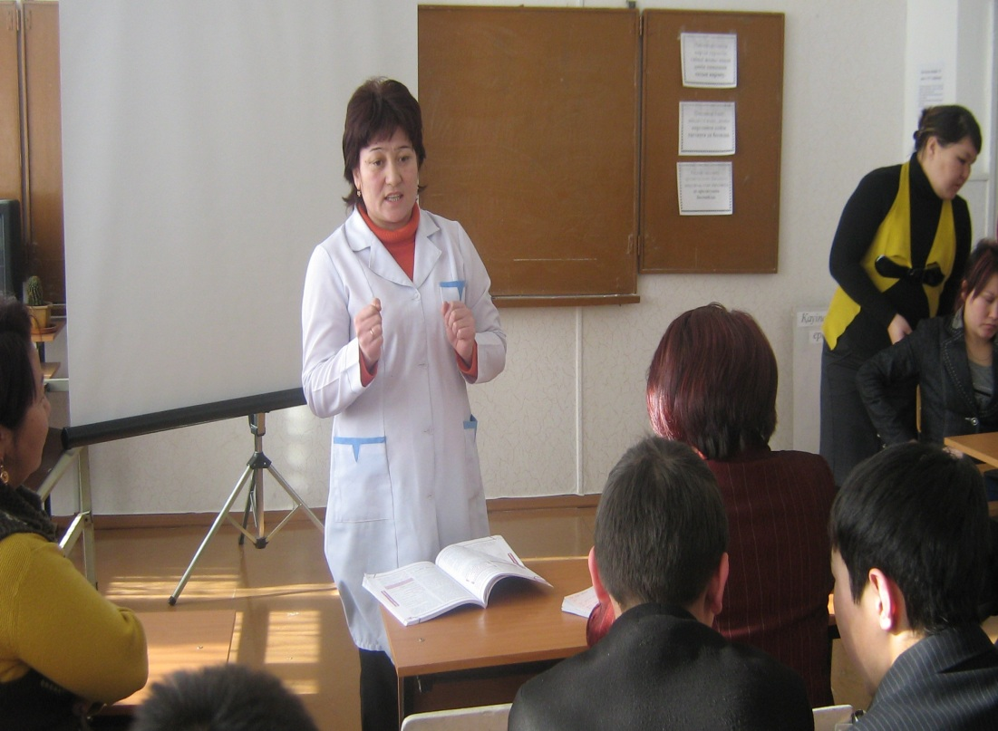
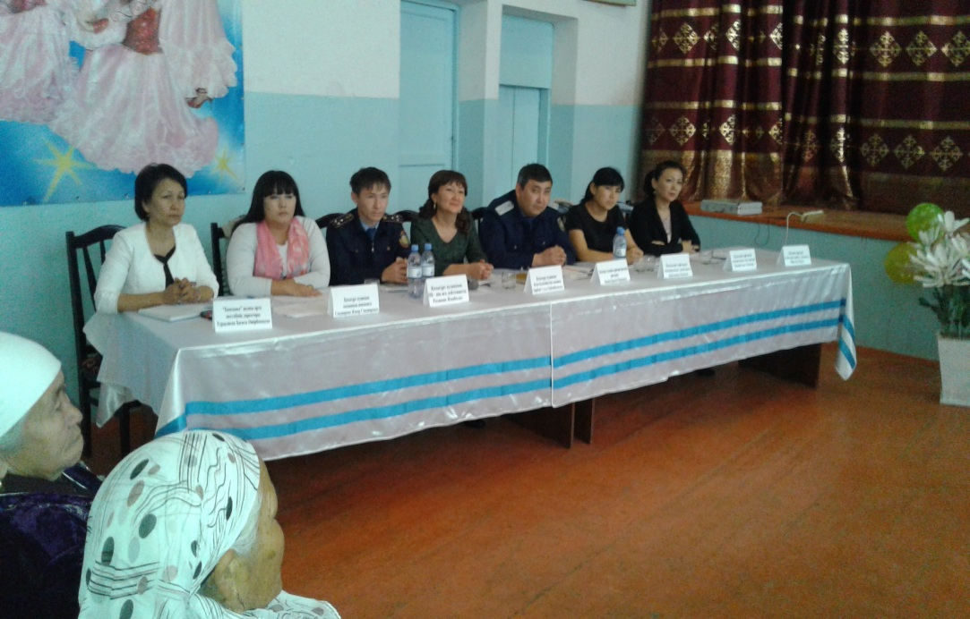
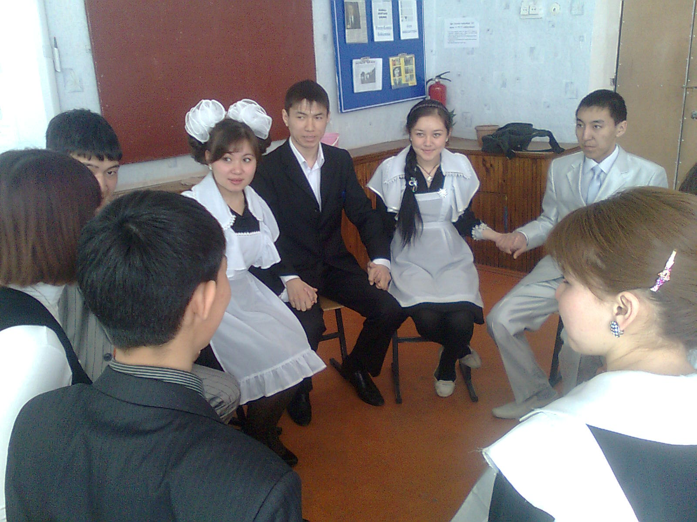
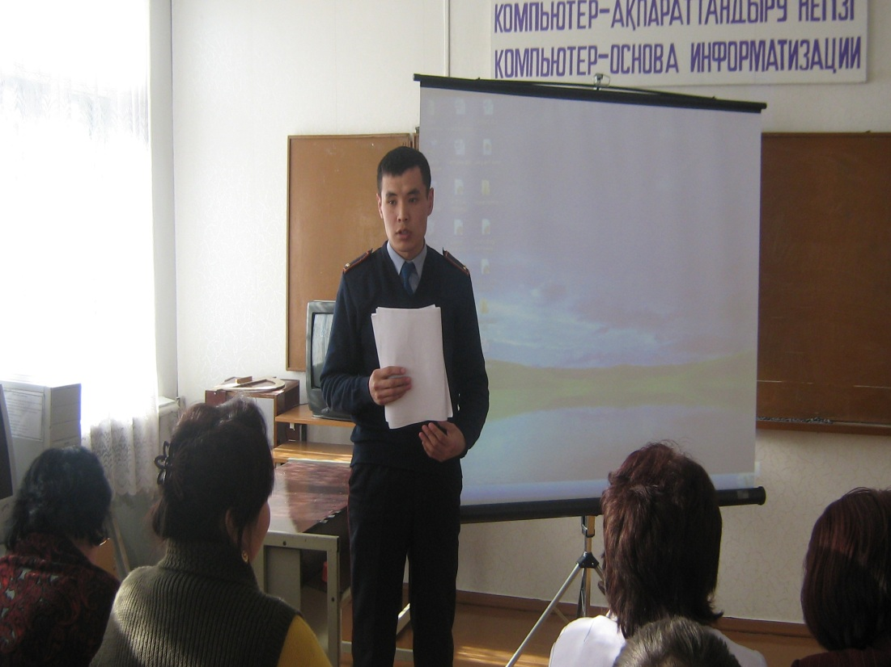

Slide 23
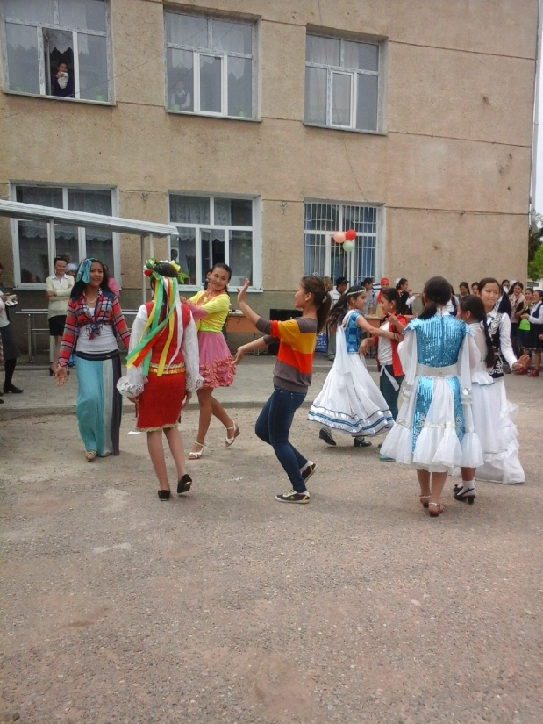
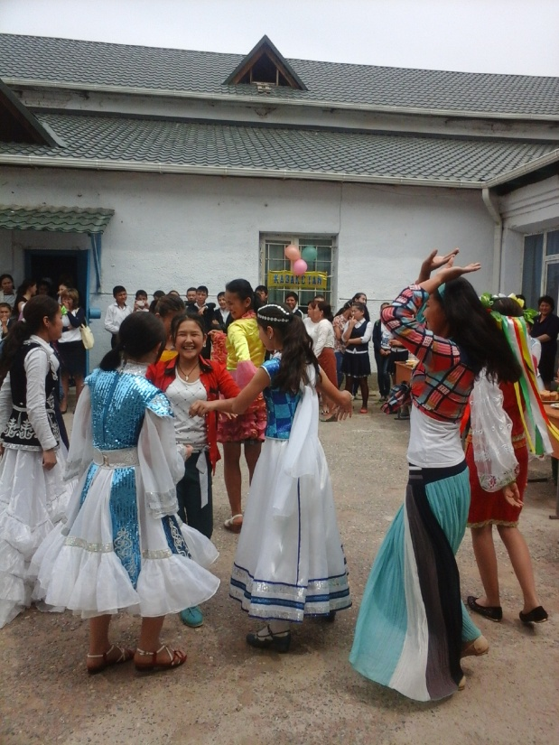
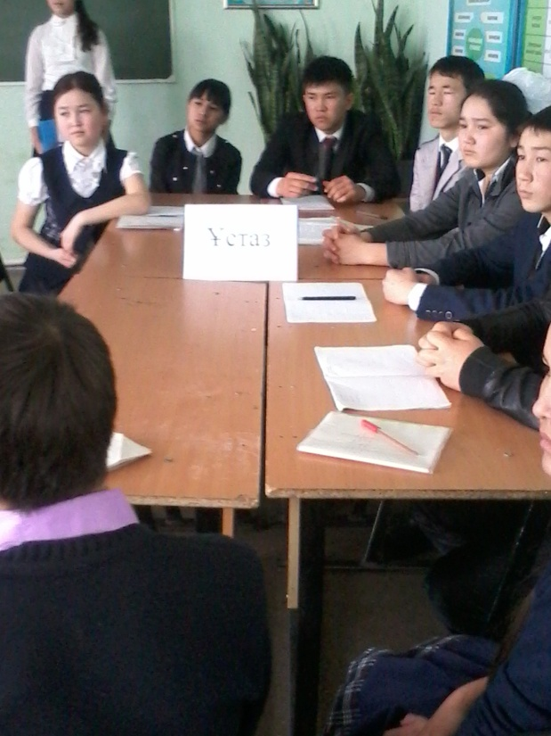
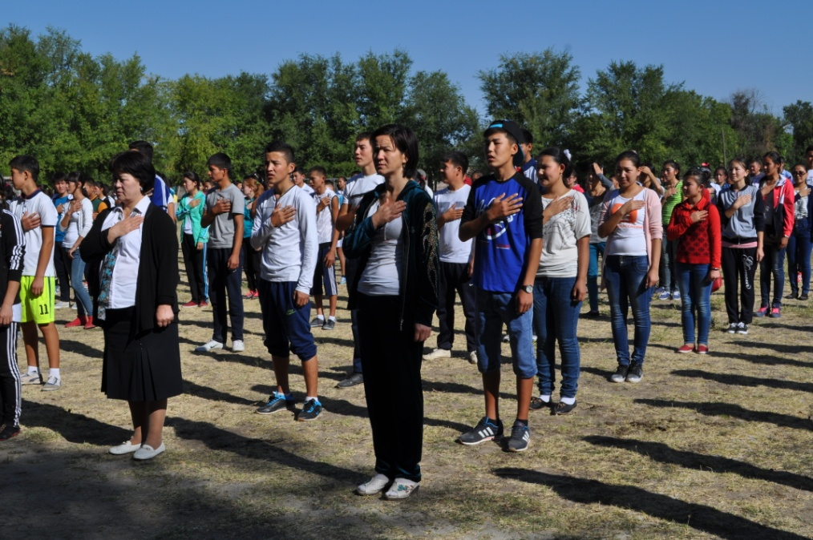
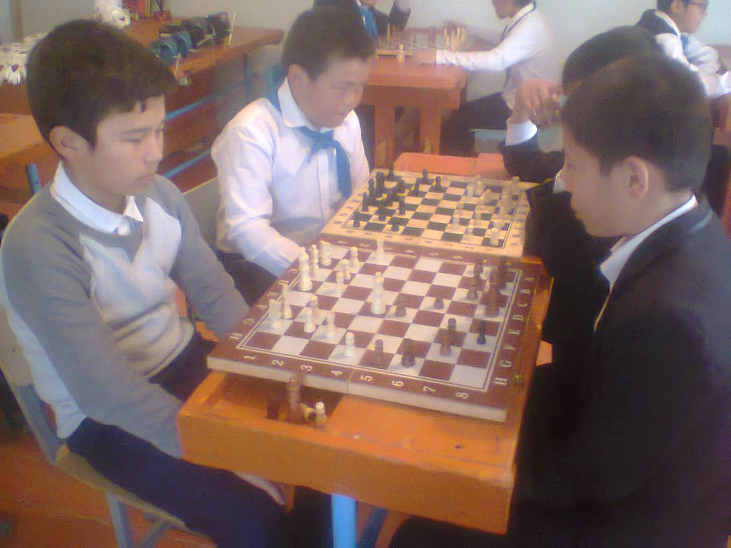

Slide 24

Ата-аналармен жұмыс.
«Сіз қандай ата-анасыз ?» тақырыбында сауалнама
жүргіздік. Ол 10 сұрақтан тұрды. Жауабы жиналған
ұпай бойынша анықталды:
сирек-1 ұпай, иә-2 ұпай, жоқ-0 ұпай.
6 ұпайдан аз алғандар
Осы кездегі тәрбие туралы көп ойланбайсыз.
Сізге берер кеңесіміз-ештен кеш жақсы деп
балаңызды тәрбиелей бастаңыз.
7-ден 14 ұпайға дейін алғандар.
Тәрбиелегенде көп қате жібермейсіз,бірақ балаңызға
көбірек көңіл бөліңіз.
15 ұпайдан көп алғандар.
Сіз ата-ана міндетін толық атқарады екенсіз

Slide 25

Баланың қылығына қоршаған ортаның әсері бар ма?

Slide 26


Бала тәрбиелеудегі ең маңызды мәселе.

Slide 27

Бала тәрбиелеудегі қиындық туғызатын жағдай

Slide 28
Ата-аналарға кеңес
1. – Сенен ешқандай жақсылық шықпайды, нөлсің,-деп
бала үмітіне балта шаппайсыздар.
Керісінше:
Сенің де қолың өмірде бір нәрсеге жететініне сенгім
келеді. Оқу озаты немесе оқу екпіндісі боласың,-деп
балаға үлкен үміт артасыз.
2. – Неге сен басқа балалар сияқты емессің?
Керісінше:
Сенің де басқалардан өзгеше болуыңа құқығың бар,
сенің қолыңнан келеді,-деп сенім артасыз.
3. –Неменеге ұсқынсыз болып кеткенсің, үстің кір, шашың
дудыраған,-деп сынамайсыздар.
Керісінше:
Баланы өзін жақсы сезінуіне көмектесесіз:
Үстіңді ретке келтір, шашыңды тара, киіміңді ауыстыр

Slide 29


4. – Тағы да осылай жасасаң таяқ жейсің,-деп балаға
күш көрсетіп қорқытпайсыздар.
Керісінше:
Біз саған қиыншылықтарды жеңуге көмектесеміз,
екінші жаман қылық жасама,-деп болашаққа
сеніммен қарауға тәрбиелейсіздер.
5. – Сенің кесіріңнен біздің өмірі жолымыз болмайды,
- деп баланы кінәламайсыздар.
Керісінше:
-Үлкендердің өміріндегі болып жатқан ыңғайсыз
жағдайларға сен кінәлі емессің, сенің болашағың
алда, үлкен ғалым боласың, жақсы дәрігер,
білімді ұстаз болуды арманда, - деп үнемі балаға
ата-анасын сыйлау керек екенін айтып отырсаңыздар,
өте дұрыс көмек көрсетер едік.

Slide 30

Тәрбие ешқандай үзіліс, демалыс
күндер дегенді білмейді.
«Адамға ең бірінші білім емес, тәрбие керек.
Тәрбиесіз берілген білім – адамзаттың қас жауы,
ол келешекте оның өміріне қауіп әкеледі»
деп философ Әбу Насыр әл Фараби айтқандай,
балаларға жан-жақты тәрбие беруді жетілдіріп
отыру – басты парызымыз.

Slide 31
Қазақстан Республикасының Президенті
Н. Ә. Назарбаев Қазақстан халқына жолдауында:
«Өз назарымызды жасөспірімдер арасындағы
қылмыстың өсуі проблемасына аударып,
мұны кеміту шараларын қолдану міндет.
«Қазақстанның үшінші жаңғыруы: жаһандық қабілеттілік»
атты жолдауында
Ұрпақты рухани-адамгершілік рухында тәрбиелеу үшін қосымша қадамдар жасау және бұл іске тәрбие саласын белсенді түрде
тарту қажеттігіне ерекше тоқталды.

Slide 32
ҚОРЫТЫНДЫЛАЙ КЕЛЕ
Балалар мен жасөспірімдерде мектептік мінез-құлықтың екі негізгі аспекттерде: іс-әрекеттік және тұлғааралық қатынастар (құрбы-құрдастары, ата-аналары мен педагогтар арасында) төңірегінде көрініс табады.
Сондықтан да, білім беру мекемелерінде жүргізілетін психологиялық және педагогикалық жұмыстың оңтайлы жүзеге асырылуы үшін жұмыс жасау керек.
Ұрпағымыздың жұмсақ мінезді, мейірімді, байланыс жасауда қиындық тудырмауы үшін, өмірдің қатал сынына төзбей «қиын бала» атанған бауыр етіміз балалардың тәрбиесіне бір жеңнен қол, бір жағадан бас шығарып іске кірісуіміз қажет.

Slide 33


Назар қойып тыңдағандарыңызға
рахмет !

